Slide 1
Reikningshald haustönn 2019
SB-V-108-REHA
Kennari: Gunnar Þór Tómasson

Slide 2
  5. kafli
  Kostnaðarverðsreglur um skráningu vörubirgða
  (Accounting for inventories)

Slide 3
Meginregla um birgðamat (RR2 – Birgðir)
,,Birgðir skal skrá við kostnaðarverði eða dagverði, hvort sem lægra reynist.”
  Dagverð vísar til söluverðs (markaðsverðs)

Slide 4
Kostnaðarverðsreglur (RR2 – Birgðir)
  ,,Kostnaðarverð birgða skal miða við sérgreint kostnaðarverð þeirra þegar því verður við komið. Að öðrum kosti má annað hvort miða skráningu birgða við reiknað flæði, sem gerir ráð fyrir að elstu vörur séu seldar eða notaðar fyrst (fifo-aðferð), eða aðferð sem miðast við meðalkostnaðarverð. Ekki er heimilt að miða skráningu birgða við þá forsendu um flæði birgða að nýjustu vörur séu seldar eða notaðar fyrst (lifo-aðferð).”

Slide 5
Útreikningur á kostnaðarverði vörubirgða og KSV
  Skoðum hvernig kostnaðarverð vörubirgða og KSV í lok hvers reikningsskilatímabils er reiknað út eftir þessum fjórum aðferðum:
    Sérgreint kostnaðarverð (specific identification)
    Vöruflæði FIFO (first-in, first-out cost flow method)
    Vöruflæði LIFO (last-in, first-out cost flow method)
    Vegið meðaltal (weighted average cost flow method)

Slide 6

Sérgreint kostnaðarverð (specific identification)
Þegar stór hluti birgða (inventory) er skráður við háu verði og veltuhraði þeirra er lítill (high-priced, low-turnover) getur verið gagnlegt að nota sérgreint kostnaðarverð við bókun á vörukaupum og KSV (t.d. hjá bílasölu).

Slide 7
Sérgreint kostnaðarverð (specific identification)
Aðferð sem byggist á því að hægt sé að rekja kostnað til tiltekinnar vöru.
Þegar vara er keypt er hún eyrnamerkt upphaflegu kostnaðarverði frá birgja ásamt þeim kostnaði sem fellur til við að koma henni í hús og í söluhæft ástand.
Galli við aðferðina er sá að hún getur gefið stjórnendum færi á að hafa áhrif á framlegð í rekstrarreikningi með því að ákveða hvaða vara er afhent til sölu hverju sinni.

Slide 8

Sérgreint kostnaðarverð (specific identification)
Verslunin TMBC er með tvær nákvæmlega eins vörur á lager sem voru keyptar inn á mismunandi tíma. Kaupverð fyrri vörunnar var $100 en þeirrar seinni $110.
Ef TMBC notar sérgreint kostnaðarverð við ákvörðun á KSV (cost of goods sold) þá verður KSV í rekstrarreikningi $100 þegar fyrri varan er seld en $110 þegar sú seinni verður seld.

Slide 9
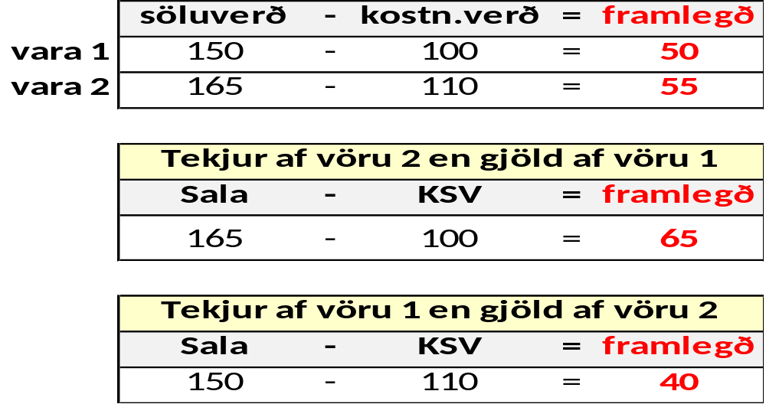
Gefum okkur söluverð á vörunum tveimur sem eru skráðar á sérgreindu kostnaðarverði

Slide 10
FIFO-vöruflæði: First-in, First-out
Kostnaðarverð elstu varanna er gjaldfært í rekstrarreikning sem KSV þegar vörur eru seldar.
Kostnaðarverð nýjustu varanna situr eftir í vörubirgðum efnahagsreiknings í lok reikningsskila-tímabils.

Slide 11
FIFO-vöruflæði: First-in, First-out
Ef verslunin TMBC notar FIFO-flæði við ákvörðun á KSV (cost of goods sold) þá verður KSV í rekstrarreikningi $100 þegar fyrri varan er seld (the first cost in) en $110 þegar sú seinni verður seld.

Slide 12
LIFO-vöruflæði: Last-in, First-out
Kostnaðarverð nýjustu varanna gjaldfærist í rekstrarreikning sem KSV þegar vörur eru seldar.
Kostnaðarverð elstu varanna situr eftir í vörubirgðum í lok tímabilsins.
Á Íslandi er þessi aðferð ekki í samræmi við reglur Reikningsskilaráðs (RR2 um birgðir.)

Slide 13
LIFO-vöruflæði: Last-in, First-out
Ef TMBC notar LIFO-flæði við ákvörðun á KSV (cost of goods sold) þá verður KSV í rekstrarreikningi $110 þegar fyrri varan er seld (the last cost in) en $100 þegar sú seinni verður seld.

Slide 14
Vöruflæði - vegið meðaltal (weighted average)
,,Gamalt og nýtt” kostnaðarverð á sams konar vörum er yfirleitt til staðar í bókhaldi á þeim tíma sem þær eru seldar
Vörubirgðir eru skráðar í samræmi við vegið meðaltal á kostnaðarverði þeirra hverju sinni
Vegið meðaltalskostnaðarverð á einingu fæst með því að deila upp í heildarkostnaðarverðmæti vara til umráða (available for sale) með heildarfjölda eininga til sölu

Slide 15
Vöruflæði - vegið meðaltal (weighted average)
Ef TMBC notar vegið meðaltal (weighted average) þá verður KSV í rekstrarreikningi $105 þegar báðar vörurnar eru seldar.
Heildarkostnv. vara til umráða
=
$210
= $105
Heildarmagn vara til umráða
2

Slide 16
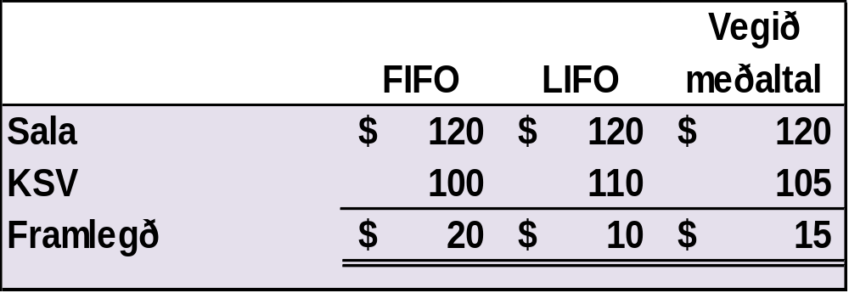
Áhrif á rekstrarreikning (bls. 271, 8.útg. bls. 277, 9.útg. bls. 275, 10.útg.)
Sú aðferð sem fyrirtæki velur að nota við ákvörðun á kostnaðarverði birgða og KSV getur haft veruleg áhrif á framlegð (gross margin) sem er birt í rekstrarreikningi.

Slide 17
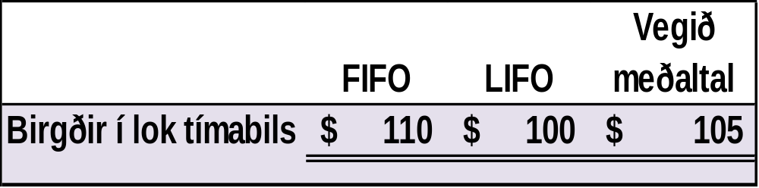
Áhrif á efnahagsreikning (bls. 271, 8.útg. bls. 277, 9.útg. bls. 275, 10.útg.)
Og þar sem kostnaðarverði vara til umráða (goods available for sale) er skipt á milli KSV og kostnaðarverðs birgða í lok tímabils þá hefur aðferðin sem fyrirtæki kýs að nota líka áhrif á efnahagsreikninginn.

Slide 18
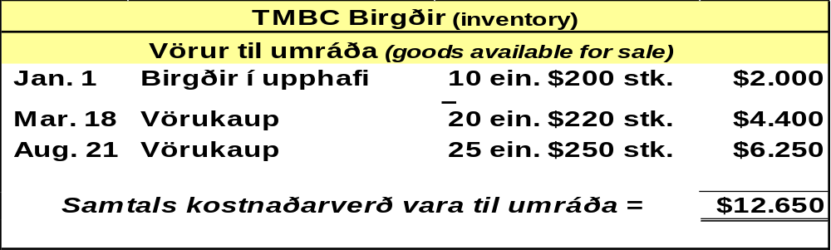
Kostnaðarverð eftir mismunandi forsendum um vöruflæði (bls. 272, 8.útg.; bls. 278, 9.útg.; bls. 276, 10. útg.)
Seldi 43 fjallahjól á $350 stk.
FIFO
LIFO
Vegið meðaltal

Slide 19
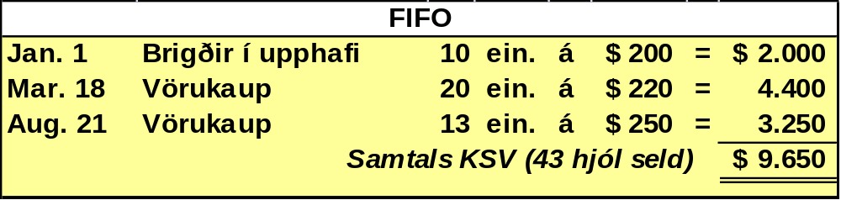
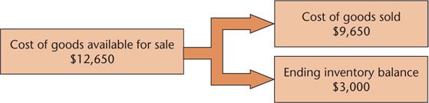
Kostnaðarverði vara til umráða er skipt á milli KSV og birgða eftir forsendu um FIFO-vöruflæði

Slide 20
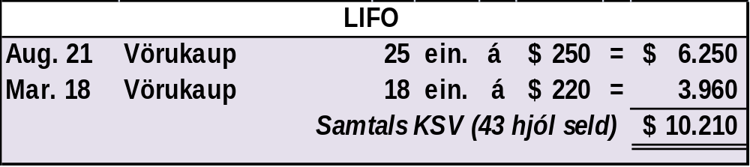
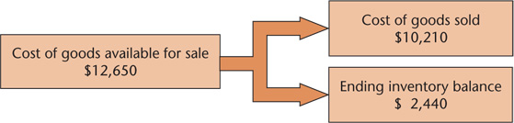
Kostnaðarverði vara til umráða er skipt á milli KSV og birgða eftir forsendu um LIFO-vöruflæði

Slide 21
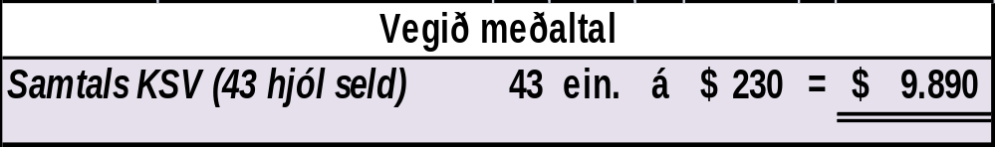
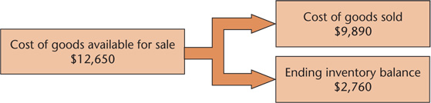
Kostnaðarverði vara til umráða er skipt á milli KSV og birgða eftir vöruflæði vegins meðaltals
Heildarkostnv. vara til umráða
$12,650
=
= $230
Heildarmagn vara til umráða
55

Slide 22
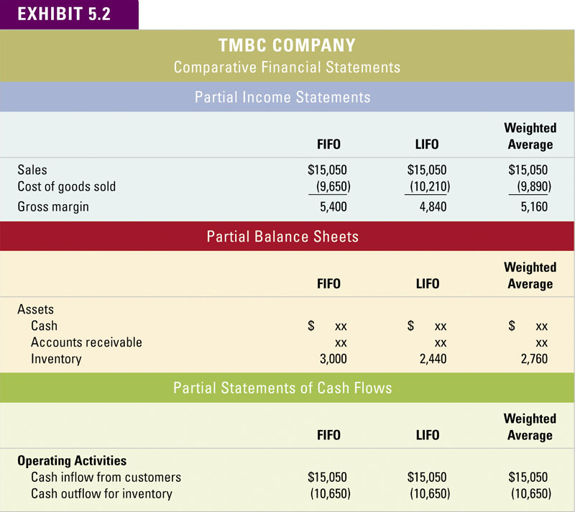
Skattaleg áhrif (bls. 275, 8.útg.
bls. 280, 9.útg.
bls. 278, 10.útg.)

Slide 23
Vöruflæði þar sem vörukaup eiga sé stað á milli þess sem sala fer fram
Í dæmunum hér á undan fóru öllu vörukaup fram áður en nokkur sala átti sér stað.
Við raunverulegar aðstæður fara vörukaup hins fram á milli þess sem sala á sér stað (intermittently).
  Skoðum þetta nánar á næstu glæru

Slide 24
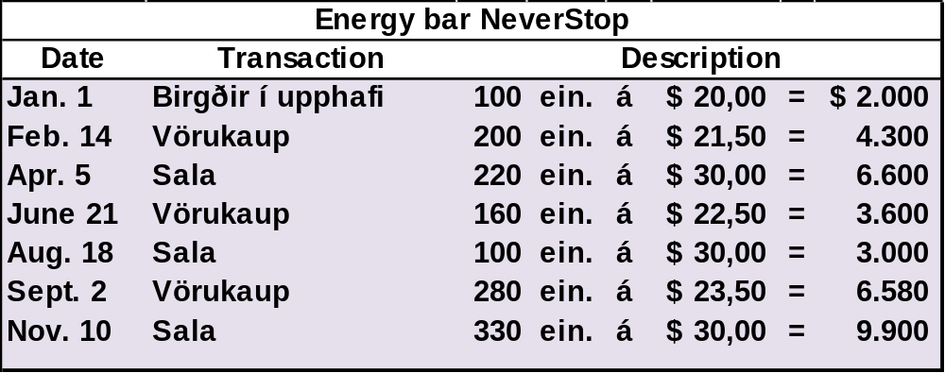
Tafla á bls. 276, 8.útg. /bls. 282, 9.útg. /bls. 281, 10.útg.
Taflan sýnir birgðastöðu á ,,orkustöngum” (energy bar NeverStop) í upphafi árs ásamt vörukaupum og vörusölu ársins.
Notum FIFO aðferð til þess að ákvarða KSV og kostnaðarverð birgða (á næstu glæru)

Slide 25
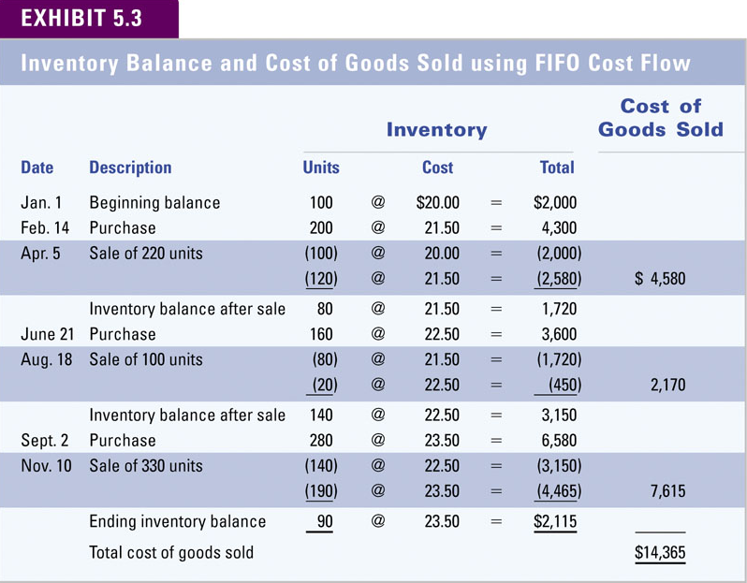

Slide 26
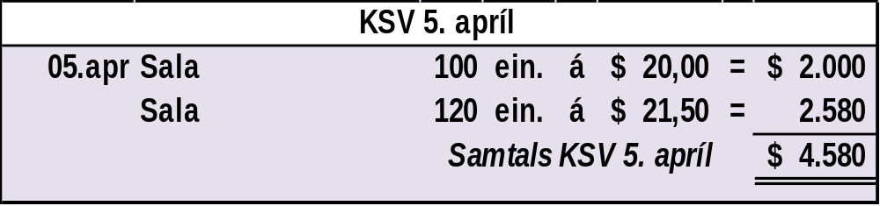
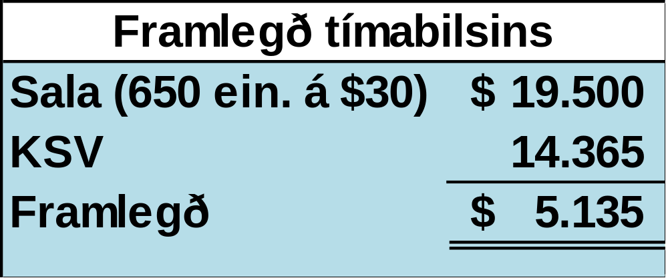
FIFO aðferð (energy bar NeverStop) bls. 277, 8.útg. bls. 283, 9.útg. bls. 281, 10.útg.

Slide 27
Kostnaðarverð eða dagverð hvort sem lægra reynist
(lower-of-cost-or-market LCM) bls. 278, 8.útg. bls. 284, 9.útg. bls. 282, 10. útg.
  Reglan um að birgðir skuli skrá við kostnaðarverði eða dagverði, hvort sem lægra reynist (the lower-of-cost-or-market rule)

Slide 28
...kostnaðarverð eða dagverð hvort sem lægra reynist
Með ,,market” er átt við þá fjárhæð sem fyrirtæki þyrfti að borga til þess að fá nákvæmlega sömu vöru og það á fyrir á lager.
Reglunni LCM má beita á:
Einstakar vörutegundir (item)
Einstaka vöruflokka (categories)
Heildarvörubirgðir (entire stock of inventory)

Slide 29
...kostnaðarverð eða dagverð hvort sem lægra reynist
Skoðum Exhibit 5.4 (bls. 279, 8.útg. / bls. 285, 9.útg. / bls. 283, 10.útg.) þar sem reglunni er beitt við mat lokabirgða á lager á þann hátt að vörutegundir eru metnar hver fyrir sig.

Slide 30
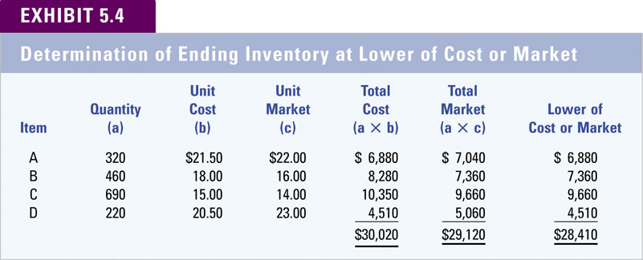
Bókað kostnaðarverð samtals = 30.020; LCM = 28.410 => mismunur = 1.610.
Hvernig á að skrá þessa lækkun (niðurfærslu) á kostnaðarverði birgða í bókhald?

Slide 31
Niðurfærsla birgða (write-down) skráð í bókhald
Dagbókarfærsla vegna niðurfærslu á kostnaðarverði birgða (bls. 279, 8.útg. / bls. 285, 9.útg. / bls. 283, 10.útg.):
 | debet | kredit
KSV (cost og goods sold) | 1.610
Birgðir (inventory) |  | 1.610
Athugið að fyrirtækið notar birgðabókhald ,,perpetual inventory system”

Slide 32
Kostnaðarverð vörubirgða - verkefni
Verkefni frá kennara í Canvas ásamt vinnublaði
5.1 Kostnaðarverð vörubirgða
Vinnublað og verkefni kafli 5

Slide 33
Mikilvægt að birgðir séu rétt skráðar í bókhald verslunarfyrirtækja
Vörubirgðir eru yfirleitt stærsti liður efnahags-reikninga í verslunarfyrirtækjum og getur því verið ,,álitlegt skotmark” (target) fyrir þá sem ætla sér að fela bókhaldssvik.
Mat á kostnaðarverði birgða getur auk þess haft veruleg áhrif á KSV og þar með á framlegð og afkomu frá rekstri.

Slide 34
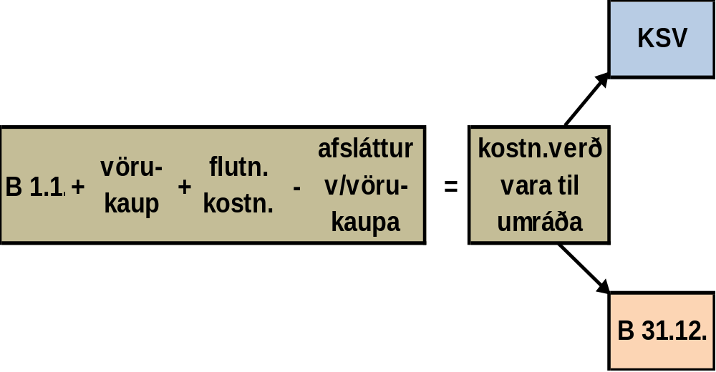
Útreikningur á KSV og lokabirgðum

Slide 35
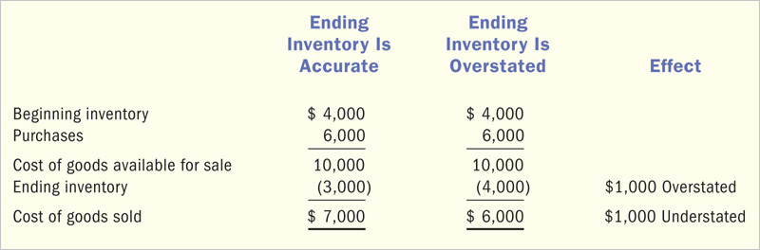
Ef lokabirgðir eru ofmetnar þá verður KSV vanmetið (bls. 280, 8.útg./ bls. 286, 9.útg./ bls. 285, 10.útg.)

Slide 36
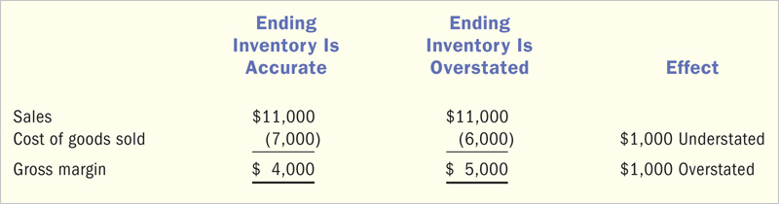
... og ef KSV er vanmetið þá verður framlegð (og => afkoma) í rekstrarreikningi ofmetin (bls. 281, 8.útg. bls. 287, 9.útg. bls. 284, 10.útg.)

Slide 37
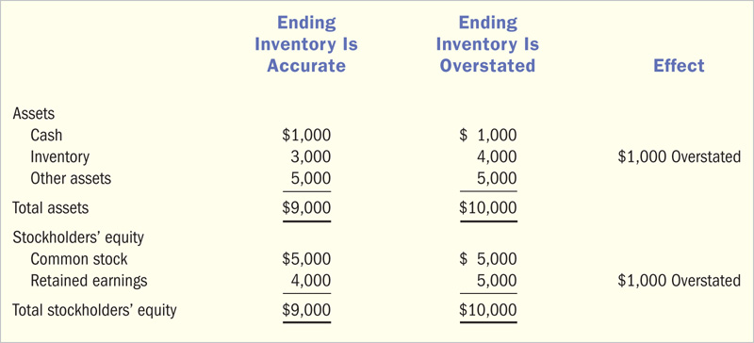
...niðurstaða efnahagsreiknings sýnir þá ofmat birgða og ofmat á ÓRE (bls. 281, 8.útg. bls. 287, 9.útg. / bls. 285, 10.útg.)

Slide 38
Nokkrar aðferðir við eftirlit á birgðastjórnun
Byggja upp skilvirkt innra eftirlit til að tryggja örugga og markvissa bókhaldsskráningu
Sjá til þess að skráning birgða og talning þeirra sé ekki á sömu hendi.
Kanna eignarréttinn svo sem skilmála vegna vara á leið til landsins.
Nota framlegðaraðferð (gross margin method) við mat á lokabirgðum (eða ,,álagningaraðferð”)
Skoða kennitölur og bera þær saman milli tímabila o.fl.

Slide 39
,,Framlegðaraðferðin”
Áætlið framlegðarhlutfall (gross margin ratio) út frá upplýsingum í rekstrarreikningum fyrri tímabila
Margfaldið framlegðarhlutfallið með sölu yfirstandandi tímabils til þess að finna framlegðina (gross margin)
Dragið framlegðina frá sölunni til þess að áætla KSV (cost of goods sold)
Til þess að leggja endanlegt mat á verðmæti lokabirgða þá dragið þið KSV frá kostnaðarverði vara til umráða.
,,Álagningaraðferðin”
Áætlið álagningarhlutfall (framlegð/KSV) út frá upplýsingum í rekstrarreikningum fyrri tímabila
Takið álagninguna út úr heildarsölu yfirstandandi tímabils til þess að áætla KSV (cost of goods sold)
Til þess að leggja endanlegt mat á verðmæti lokabirgða þá dragið þið KSV frá kostnaðarverði vara til umráða.

Slide 40
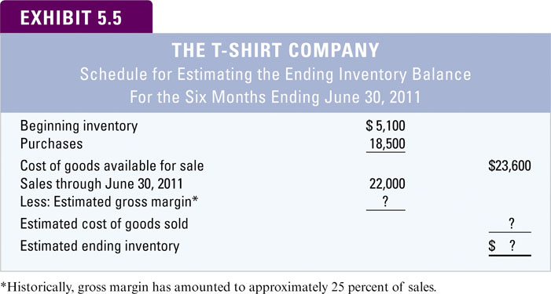
Yfirlit fyrir áætlun á kostnaðarverði lokabirgða og KSV bls. 282, 8.útg. / bls. 288, 9.útg. / bls. 286, 10.útg.

Slide 41
Áhrif birgðamats - verkefni
Verkefni frá kennara í Canvas ásamt vinnublaði
5.2 Áhrif birgðamats - verkefni
Vinnublað og verkefni kafli 5

Slide 42
  Kennitölur
  (ratios)

Slide 43
Veltuhraði birgða (inventory turnover)
Kennitalan segir til um hversu hratt vörur á lager seljast eða „velta“ yfir árið – því hraðar sem þær seljast því betri nýting er á því fjármagni sem er bundið í birgðum
KSV
Meðalstaða birgða
(B 1.1.+ B 31.12.)/2

Slide 44
Biðtími birgða (average number of days to sell inventory)
Kennitalan segir til um hve marga daga það tekur að meðaltali að selja birgðir af lager frá því þær komu þangað inn.
365
Veltuhraði birgða

Slide 45
Dæmi um mikilvægi veltuhraða birgða á framlegð (profitability) (bls. 283, 8.útg. / bls. 289, 9.útg. / bls. 287, 10.útg.)
Lesið forsendur í THE Financial ANALYST
Ef hægt er að selja 7.000 ein. af Zjax en bara 3.000 ein. af Cosmos á sama tíma verður framlegðin þessi:
  af Zjax: $1.750 (7.000*0,25)
  af Cosmos: $1.200 (3.000*0,40)
Sala á 7.000 ,,ódýrum” ein. Zjax gefur meiri framlegð í heild en sala á 3.000 ,,dýrum” ein. Cosmos.
Dæmið sýnir að þegar litið er til heildarframlegðar þá skiptir máli hversu hratt vörur á lager seljast.

Slide 46
